Slide 1
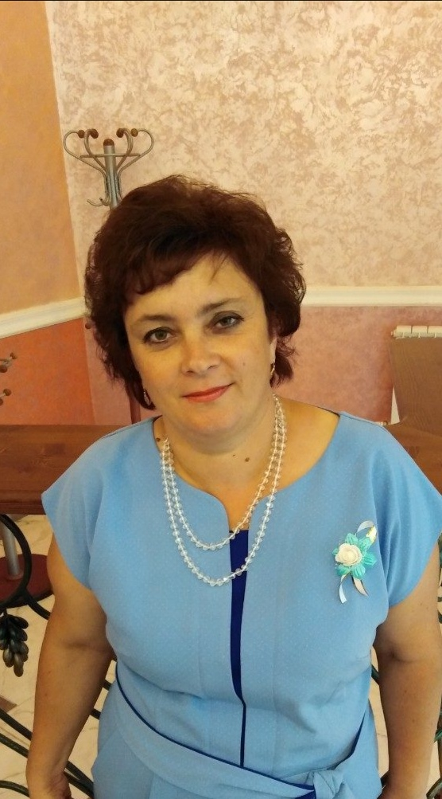
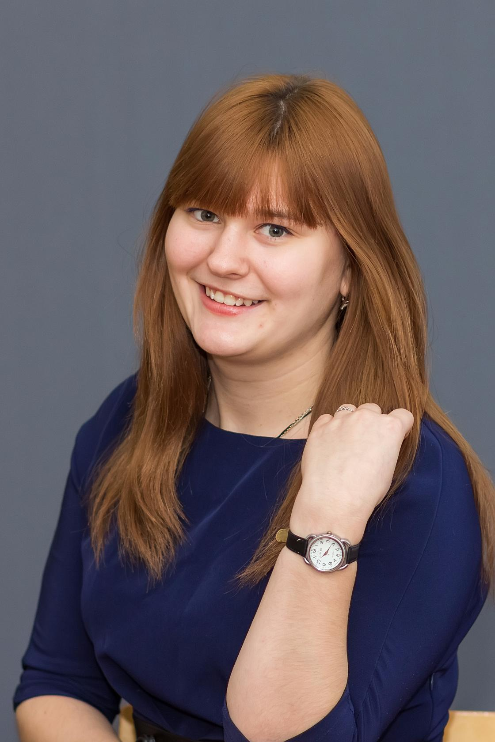
Региональный конкурс профессионального мастерства
« Педагогический дуэт»
КДОУ ВО « Кантемировский центр
психолого-педагогической, медицинской и
социальной помощи детям
дошкольного возраста»
рп. Кантемировка
Неменущая А.Ю.-
молодой специалист
Кулинченко О.А.- наставник

Slide 2
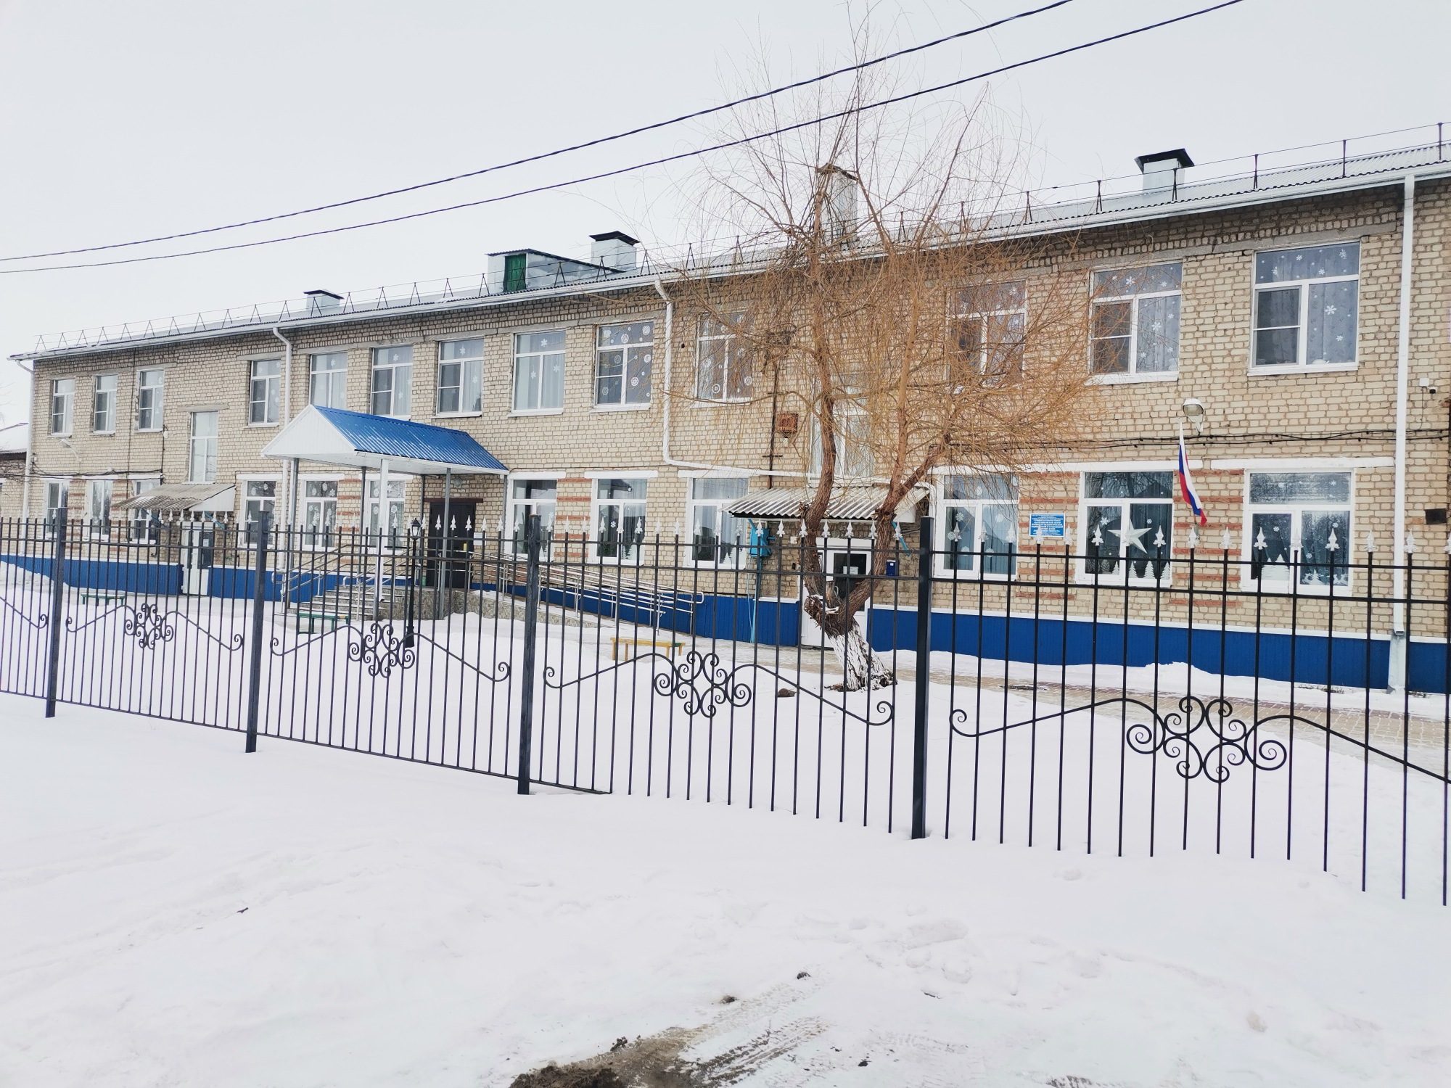
КДОУ ВО « Кантемировский ЦППМСП»

Slide 3
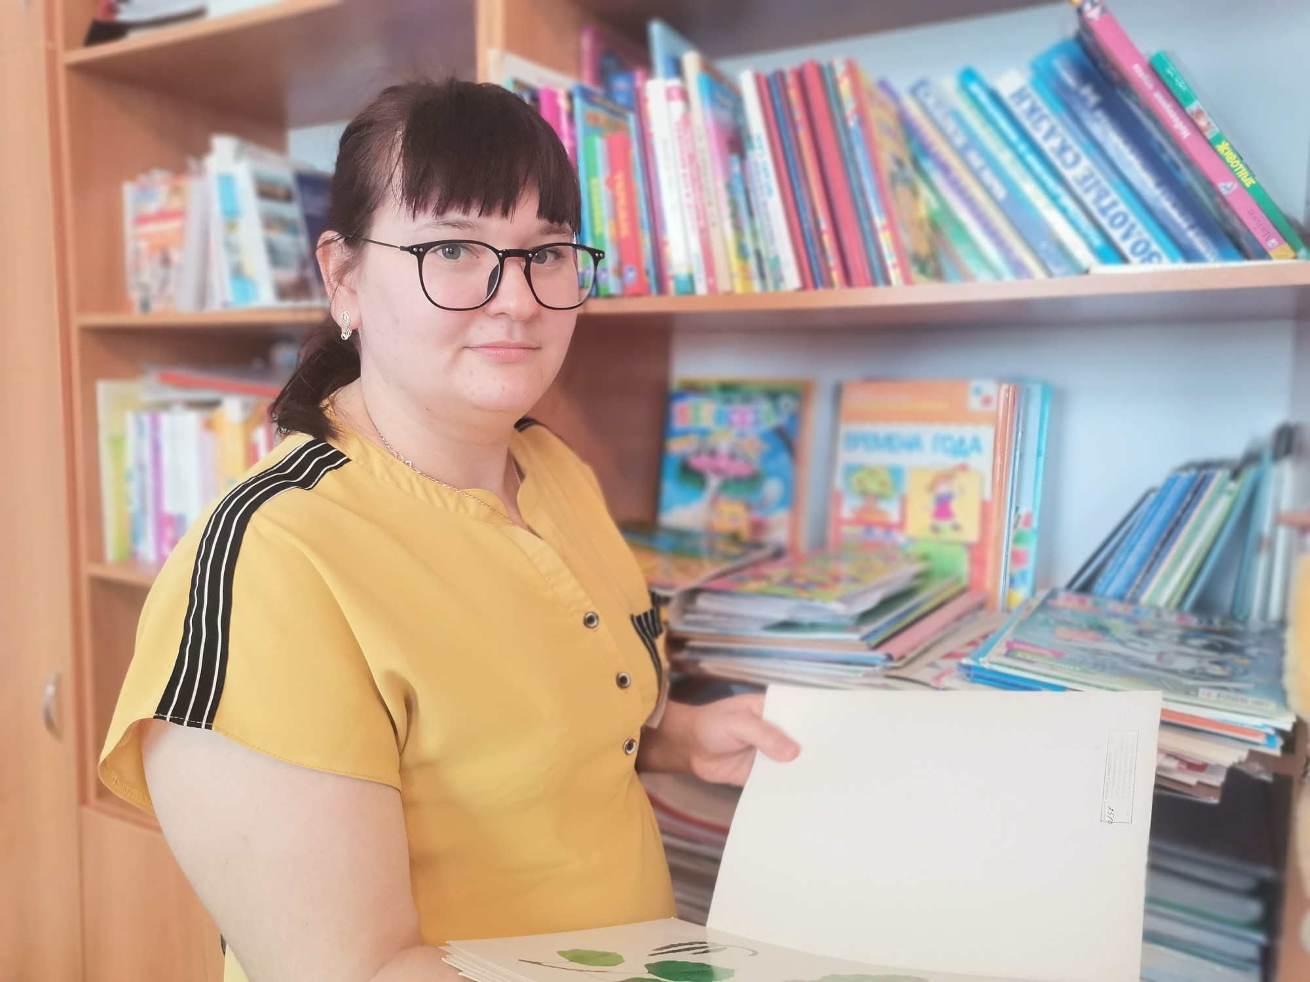

Slide 4
Этапы работы:
1й этап – адаптационный. Наставник определяет круг обязанностей и полномочий молодого педагога, а также выявляет недостатки в его умениях и навыках, чтобы выработать программу адаптации и индивидуального становления.
2й этап – основной. Наставник разрабатывает и реализует программу адаптации, осуществляет корректировку профессиональных умений молодого педагога, помогает выстроить ему собственную программу самосовершенствования.
3й этап – контрольно-оценочный. Наставник проверяет уровень профессиональной компетентности молодого педагога, определяет степень его готовности к выполнению своих функциональных обязанностей.

Slide 6
Задачи работы:
1. Обеспечение теоретической, психологической, методической поддержки молодого воспитателя.
2. Оказание методической и практической помощи молодому воспитателю в повышении уровня организации образовательной деятельности.
3. Стимулирование повышения теоретического и методического уровня педагога, овладения современными образовательными программами, инновационными технологиями.
4. Проведение мастер-классов и открытых занятий для передачи опыта работы с использованием различных технологий, в том числе технологий работы с родителями.
5. Изучение и показ приемов использования разнообразных технологий в образовательной деятельности и в режимных моментах.
6. Проведение анализа результативности работы молодого воспитателя во всех направлениях образовательной деятельности.

Slide 7
План работы:
Месяц | Содержание работы | Метод работы
Сентябрь | - Диагностика умений и навыков молодого специалиста. - Оформление документации воспитателя ДОУ в соответствии с ФГОС. - Планирование образовательного процесса в рамках условия введения ФГОС ДО. | Анкетирование. Консультации и ответы на интересующие вопросы.
Октябрь | - Ознакомление с нормативно - правовой базой. - Мониторинг детского развития - Методика проведения праздника в Центре « Осенины» | Консультация, оказание помощи и ответы на интересующие вопросы Помощь в подготовке и организации праздника.
Ноябрь | - Виды и организация режимных моментов в детском саду. - Выбор методической темы по самообразованию. | Просмотр молодым специалистом режимных моментов, проводимых наставником. Обсуждение и консультирование молодого педагога по этой теме.
Декабрь | - Методика проведения праздника « Проделки бабы Яги» - Составление конспектов и проведение НОД по всем образовательным областям молодым специалистом | Помощь в подготовке и организации праздника. Посещение наставником НОД и режимных моментов молодого педагога.
Январь | Использование в работе ИКТ. Планирование работы с родителями, оформление наглядной информации для родителей. | Консультация, использование презентаций в работе с детьми и родителями, оформление родительских уголков, папок- передвижек.

Slide 8
Месяц | Содержание работы | Методы работы
Февраль | Методическое объединение Самостоятельная организация и руководство творческими играми детей. Роль игры в развитии дошкольников. Причины возникновения конфликтных ситуаций и их урегулирование в процессе педагогической деятельности. | Участие в методических объединениях воспитателей Консультация наставника, наблюдение за работой молодого специалиста (в совместной игровой деятельности). Обсуждение и консультирование молодого педагога по этой теме.
Март | - Организация предметно-пространственной среды в группе и на участке. Организация прогулки с детьми в разное время года - Подготовка и проведение праздника « 8 Марта» | Обсуждение ( принципы построения, наличие игровых зон, их оснащение, смена материала). Открытое взаимоотношение, консультация Помощь в подготовке и организации праздника.
Апрель | - Просмотр конспекта и проведение ООД молодым специалистом. Анализ НОД, определение эффективных форм и методов в соответствии с возрастом детей и видом деятельности. - Причины возникновения конфликтных ситуаций и их урегулирование в процессе педагогической деятельности. - Подготовка к мониторингу развития детей. | Посещения НОД и режимным моментов молодого педагога. Обсуждение и консультирование молодого педагога по этой теме.
Май | Итоговый мониторинг по образовательным областям. | Консультация и ответы на интересующие вопросы, оказание помощи.

Slide 9
Формы работы:
беседы;
собеседования;
мастер-классы;
тематические педсоветы, семинары;
методические консультации;
посещение занятий;
анкетирование, тестирование;
участие в разных мероприятиях Центра
прохождение курсов, посещение семинаров

Slide 11
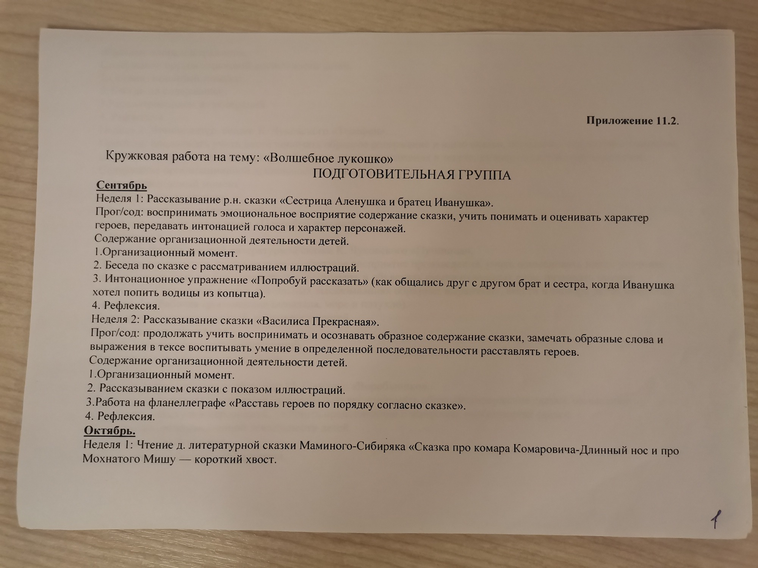
Кружковая работа: « Волшебное лукошко»

Slide 12
Цель: Формирование устойчивого интереса и приобщение детей к истокам русской национальной культуры, закладывание основ духовно-нравственной личности с активной жизненной позицией и с творческим потенциалом, способной к самосовершенствованию, к гармоничному взаимодействию с другими людьми.

Slide 13
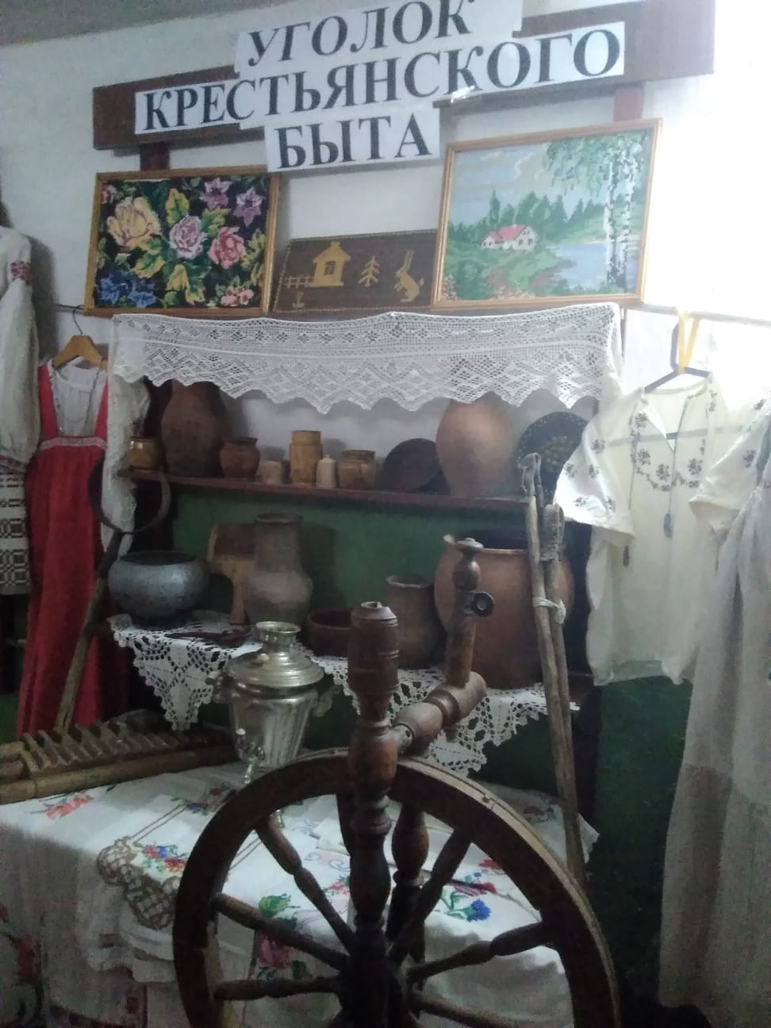
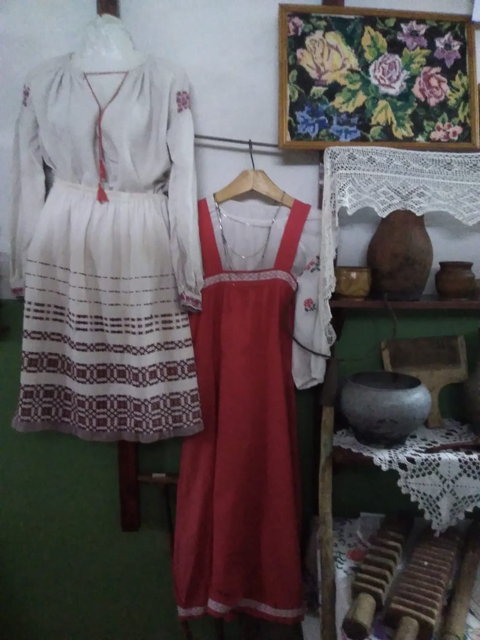
«Уголок крестьянского быта»

Slide 14
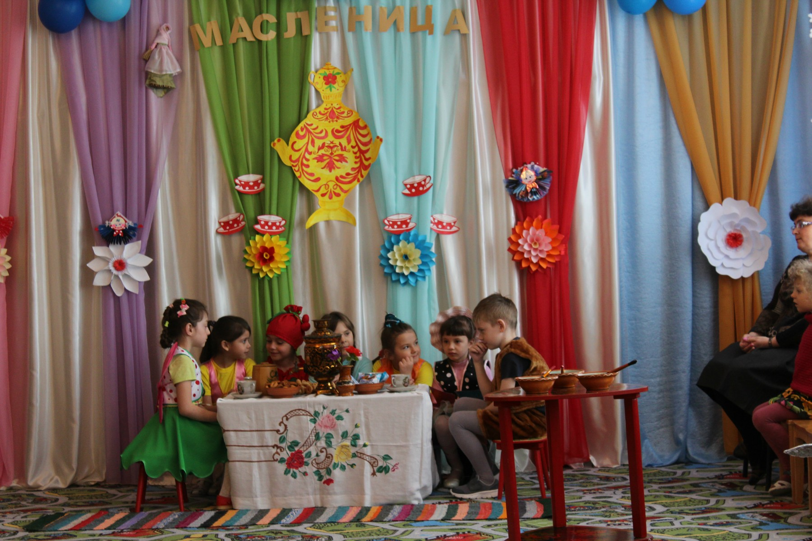

Slide 15
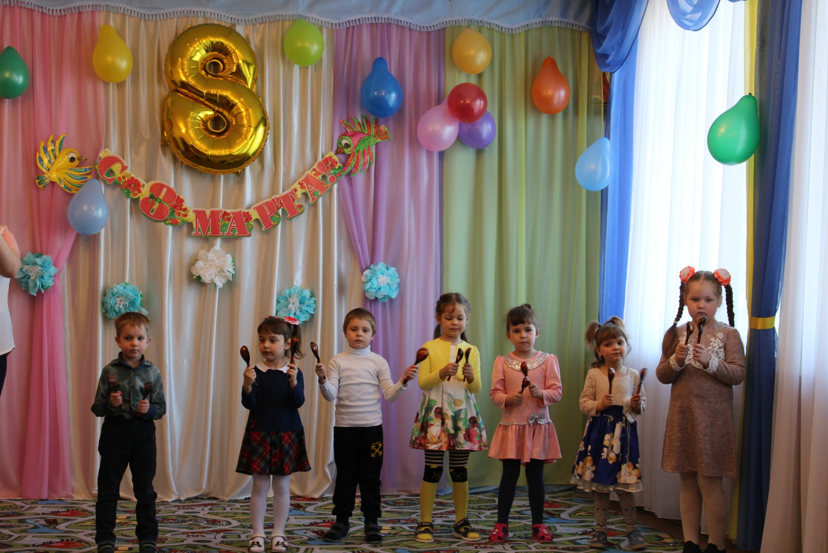

Slide 16
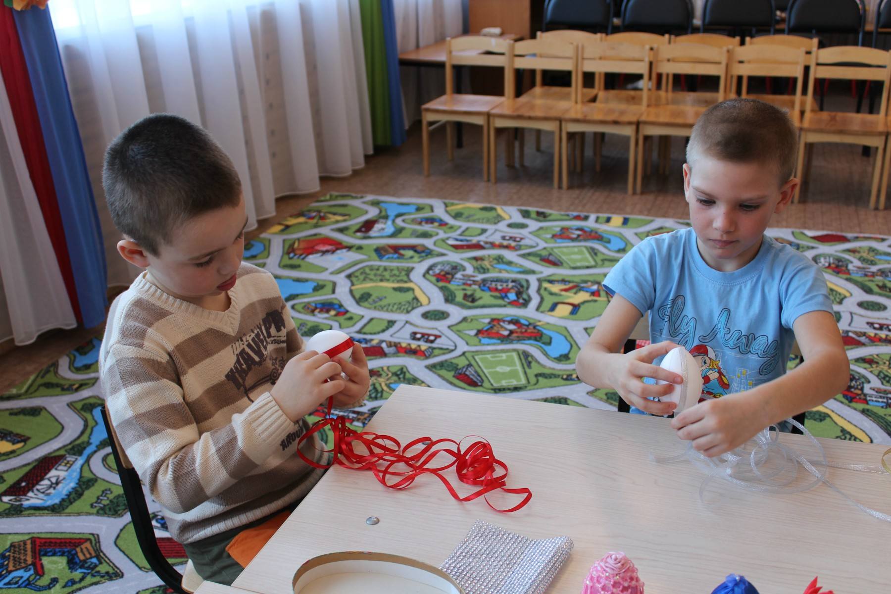

Slide 17
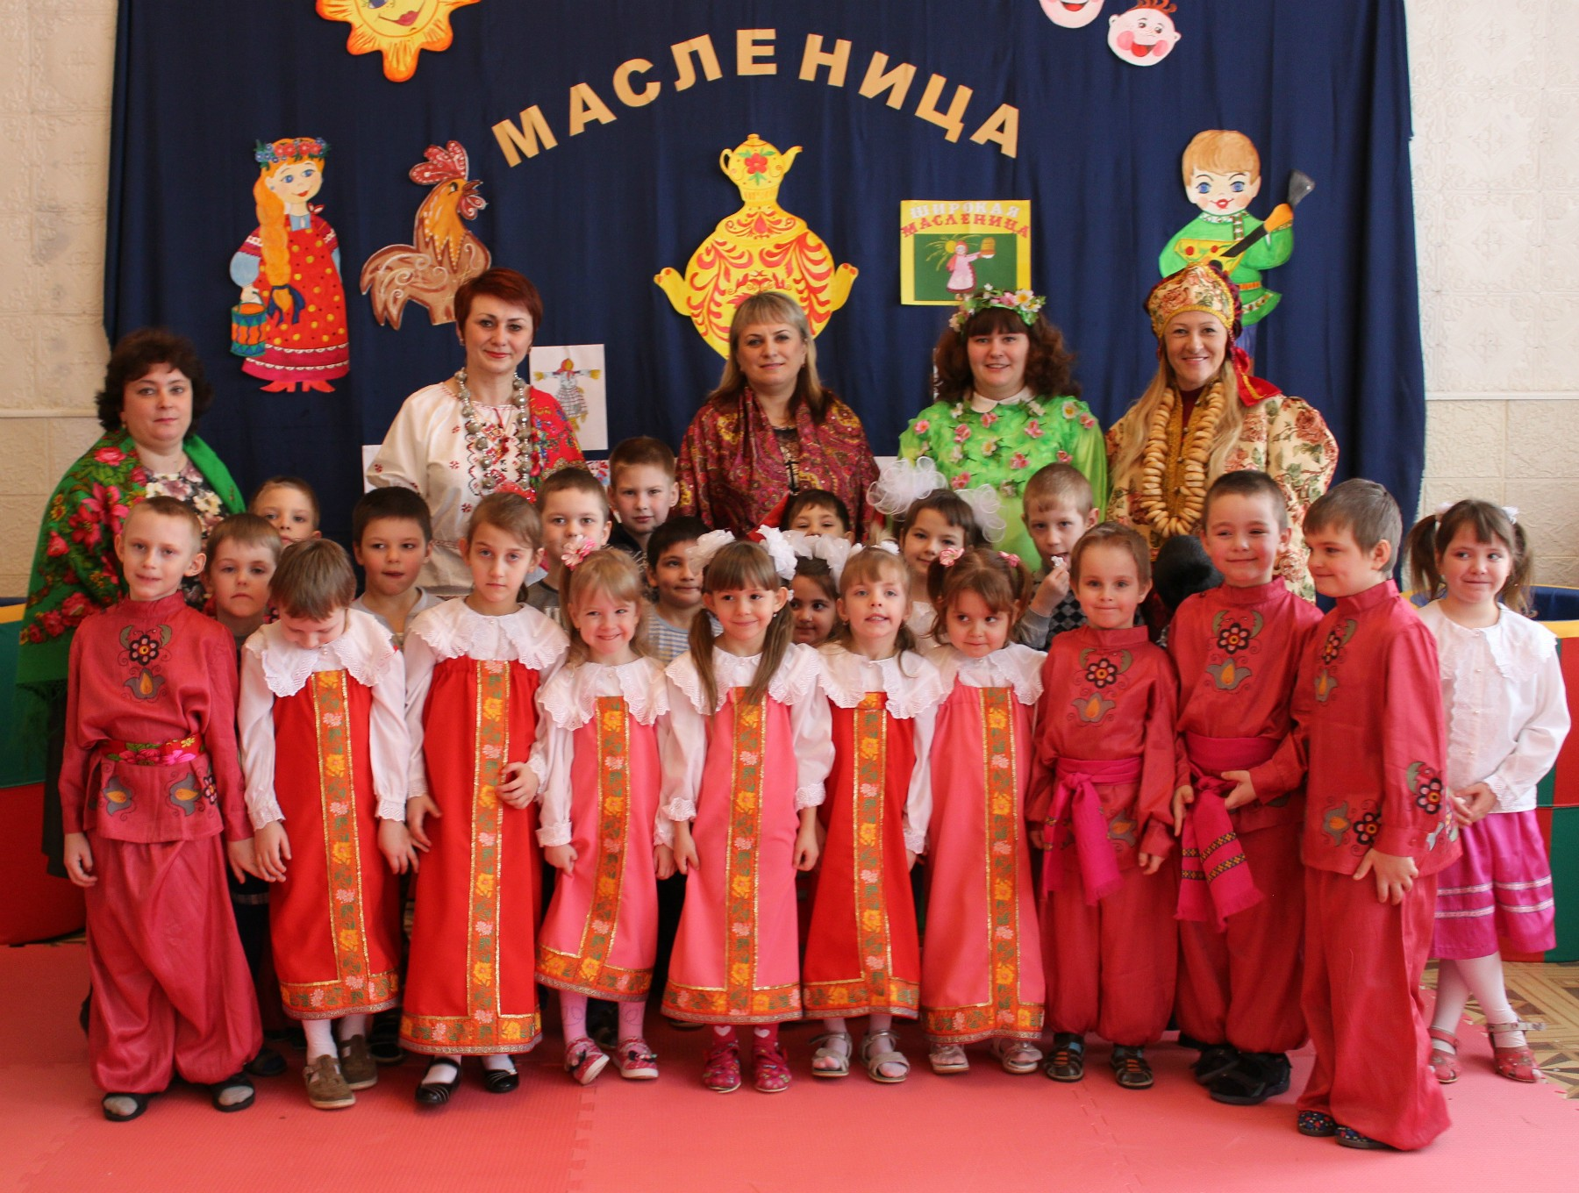
«Масленица»

Slide 18
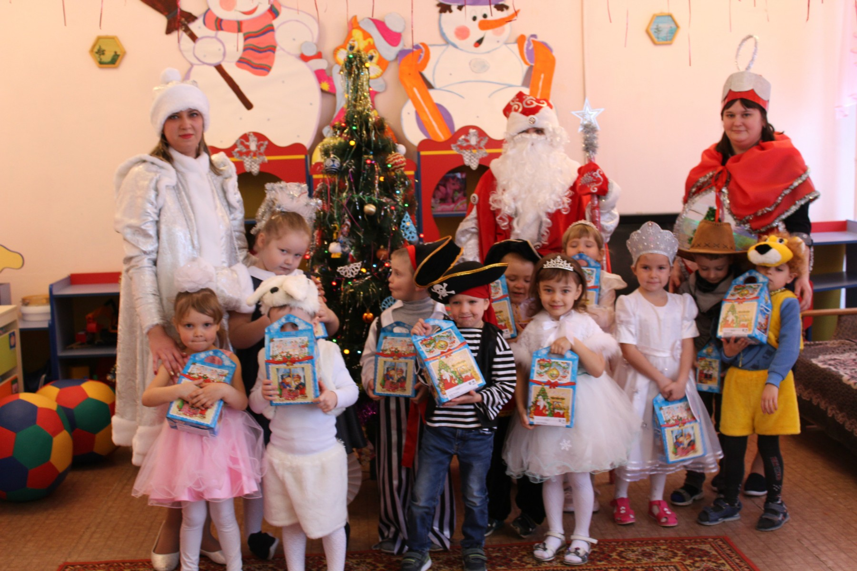

Slide 19
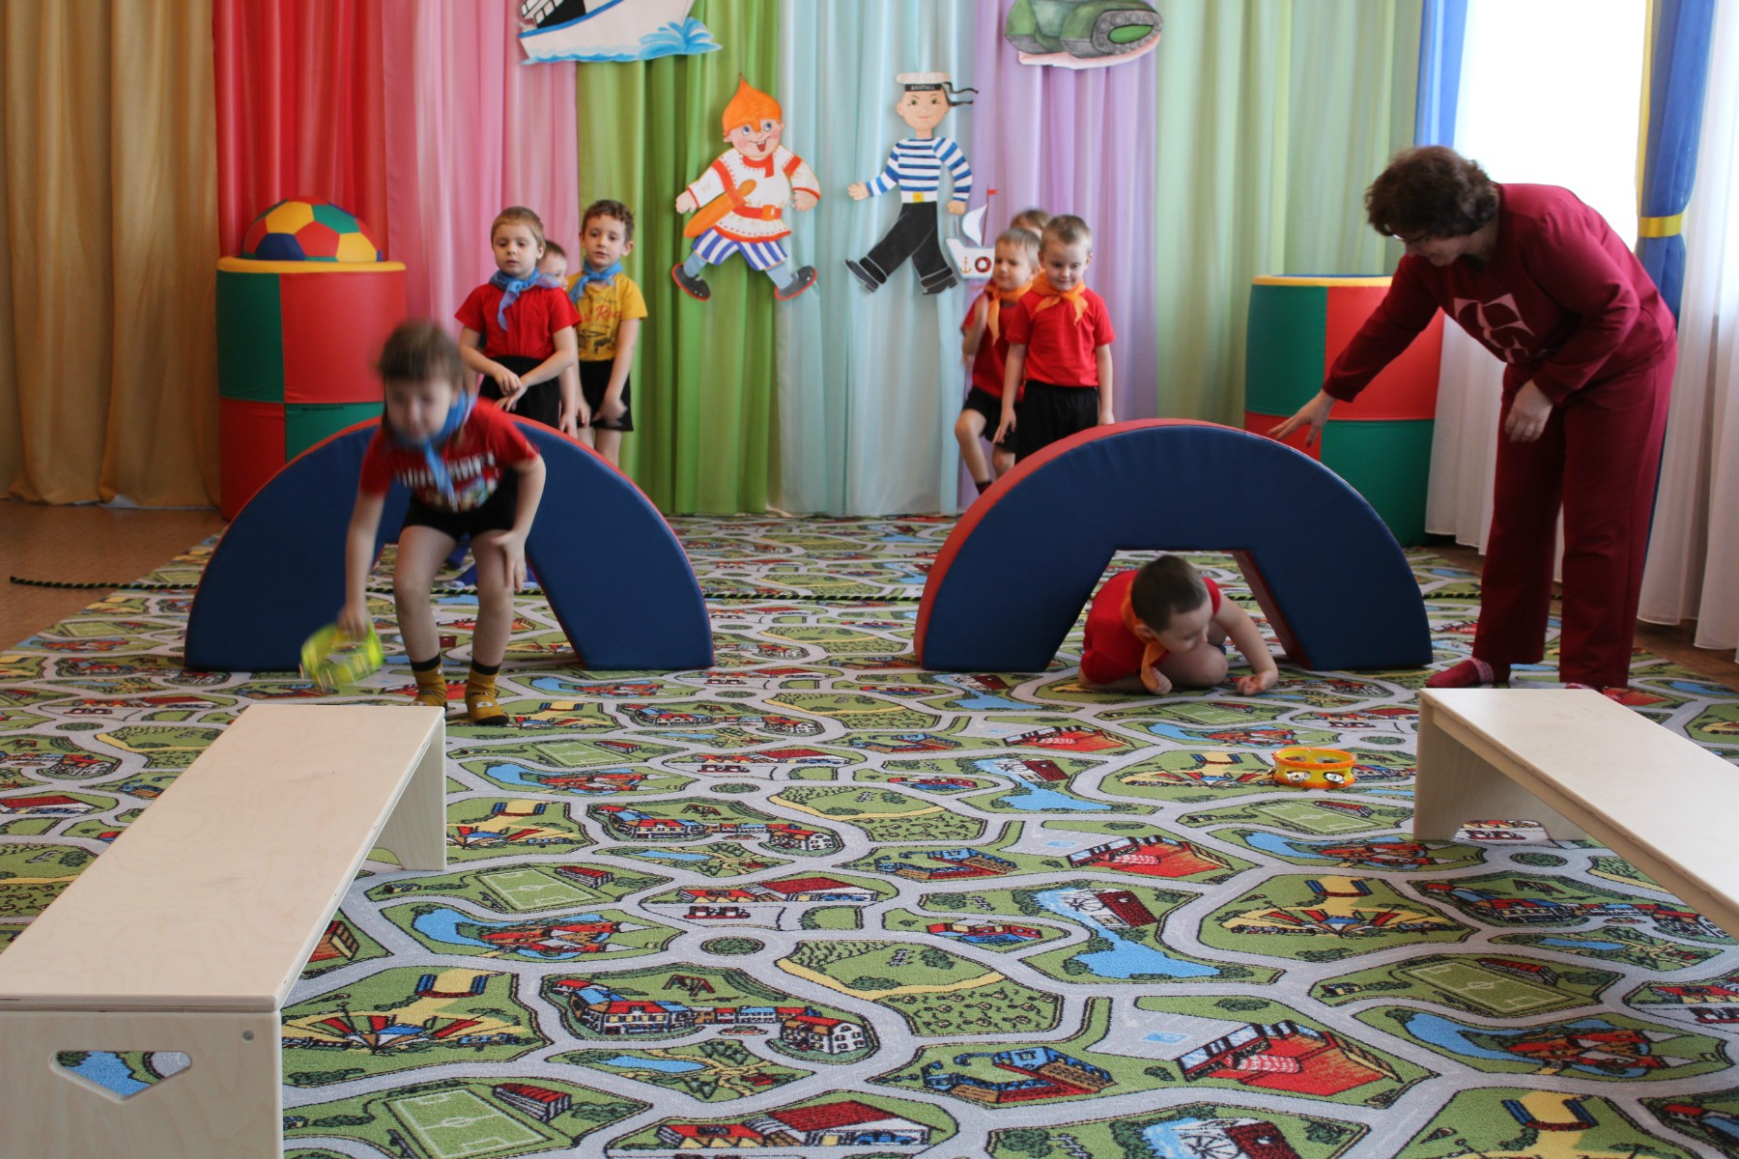

Slide 20
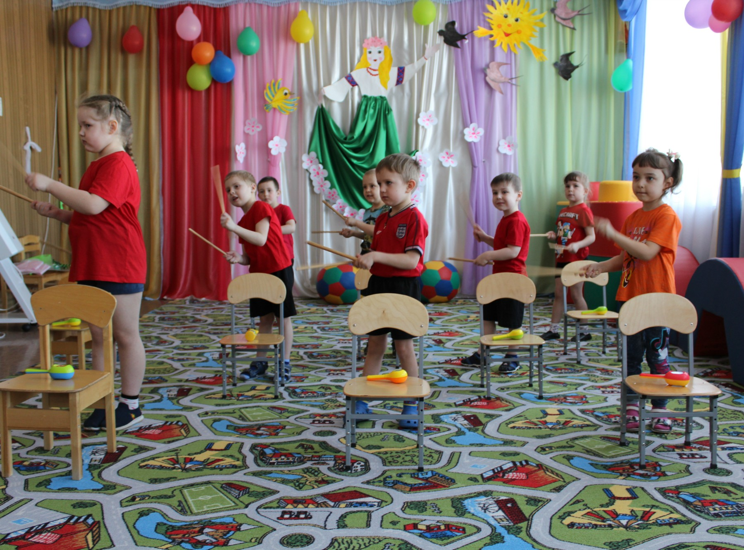

Slide 21
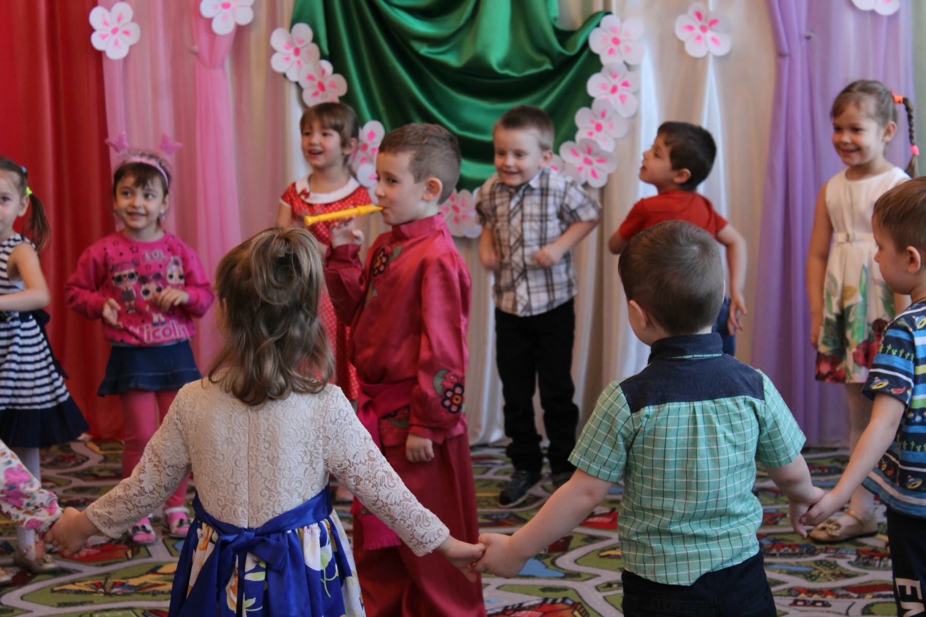

Slide 22
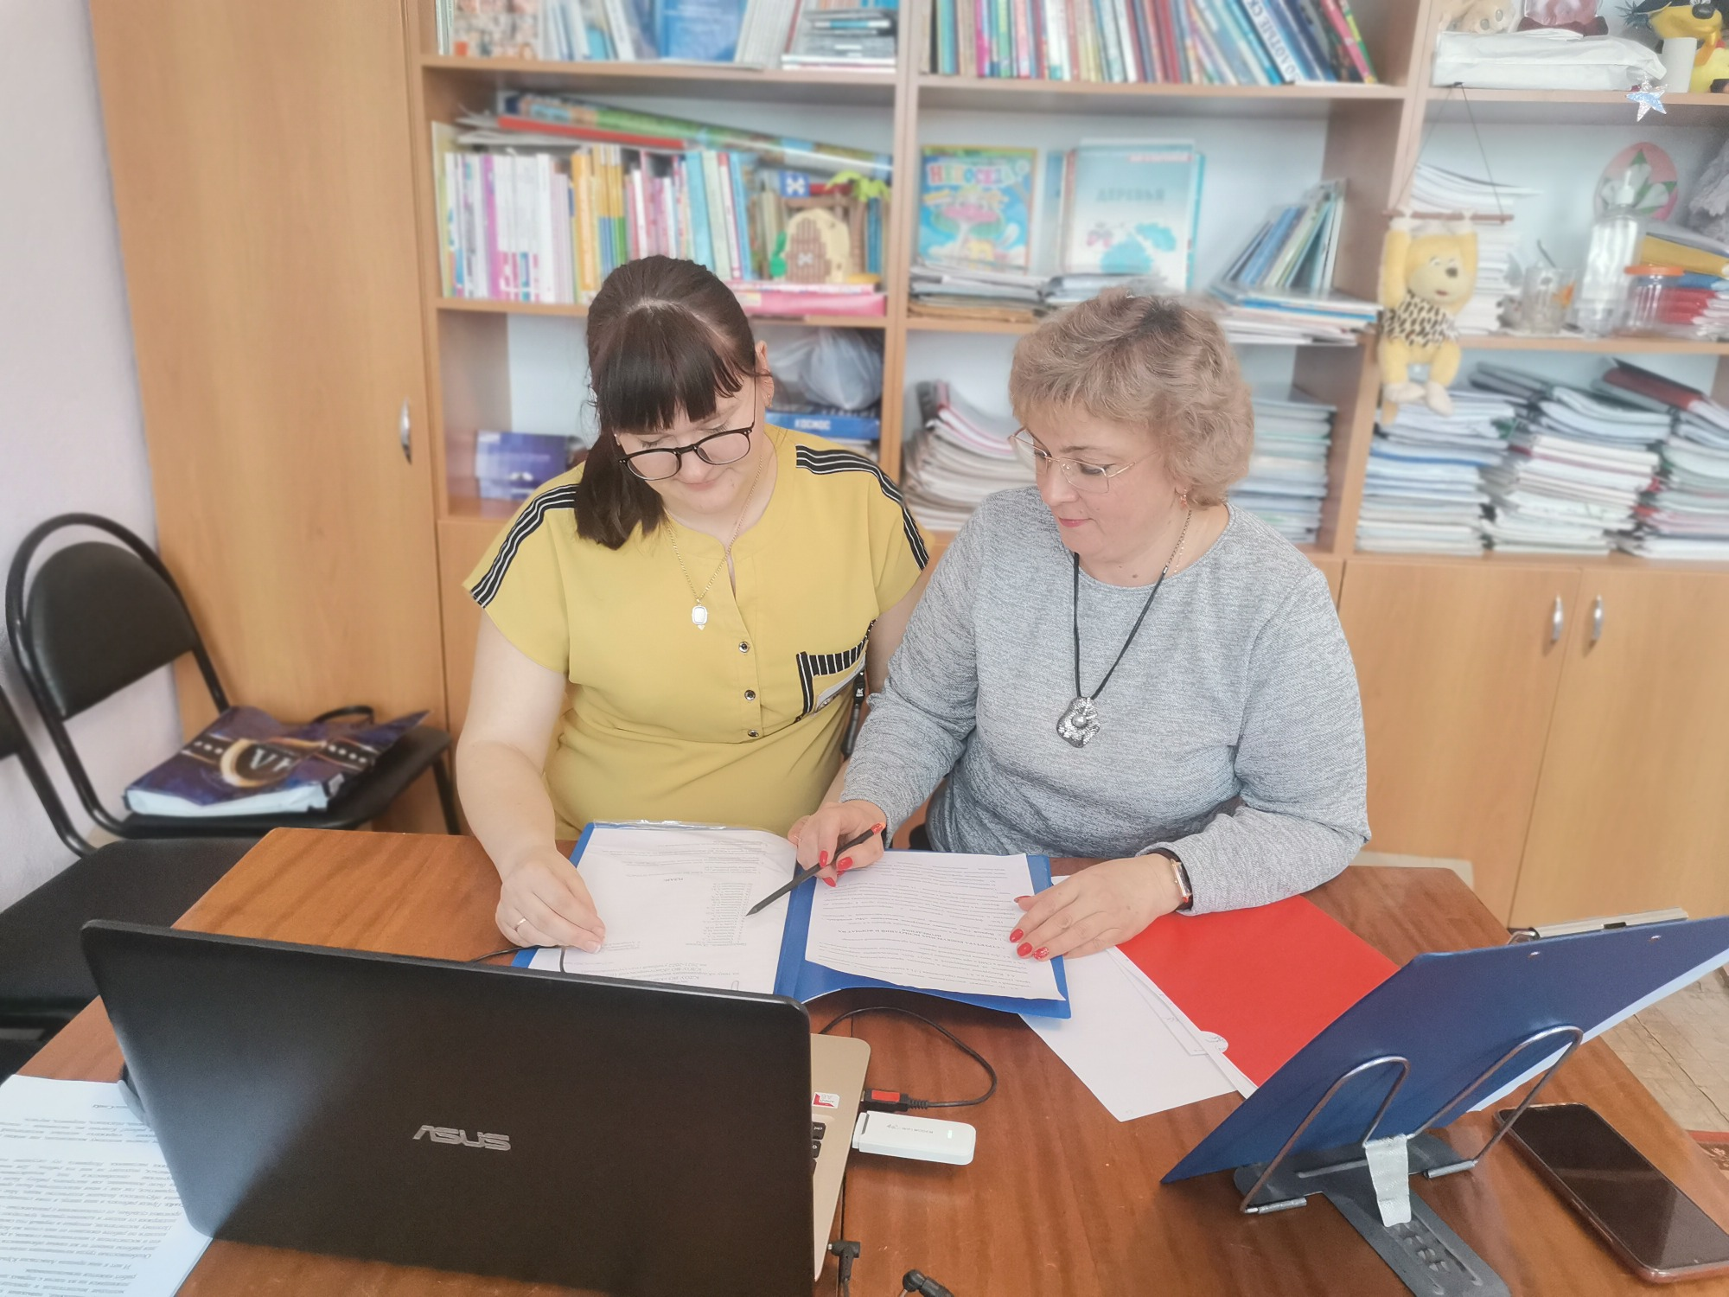

Slide 23
Результаты работы:
создана система работы, которая объединяет деятельность молодого педагога и наставника;
применяются эффективные формы и методы работы, которые содействуют дальнейшему профессиональному становлению молодого специалиста;
молодой воспитатель ведет работу по самообразованию, что позволяет ему пополнять и конкретизировать свои знания, осуществлять анализ возникающих в работе с детьми ситуаций;
у молодого педагога формируется потребность в постоянном пополнении педагогических знаний, гибкость мышления, умение моделировать и прогнозировать образовательного процесса;
молодому воспитателю обеспечена необходимая помощь и поддержка на самом трудном этапе вхождения в новый коллектив и профессию.

